Slide 1
PROYECTO FINAL · VIBE CODING CEDIA 2026
Vibe Coding Platform
Practicar desarrollo de software y análisis de imágenes con IA
Francisco Higuera (UTE) · Carlos Bermeo (UTPL) · Programación y Comunicación y Artes
Guías 02 y 18 · Imágenes de investigación y simulación educativa
Narración generada con voz de IA (ElevenLabs) y revisada por los autores.
Vibe Coding CEDIA 2026 · Universidad UTE · UTPL
1 / 10
Notes:
PORTADA
Vibe Coding Platform. Somos Francisco Higuera, de la U T E, y Carlos Bermeo, de la U T P L. Construimos una plataforma para practicar desarrollo de software y análisis de imágenes con inteligencia artificial.

Slide 2
PROYECTO FINAL · VIBE CODING CEDIA 2026
El problema
La tarea: convertir un modelo teórico en código que se pueda comprobar.
UN EJEMPLO CONCRETO
Ejemplo: distancia = velocidad × tiempo, nunca ejecutada ni comprobada.
Vibe Coding CEDIA 2026 · Universidad UTE · UTPL
2 / 10
Notes:
PARTE A · PRESENTACIÓN (3 min en total)
Los estudiantes del curso aprenden un modelo o una regla de conteo en la teoría. Rara vez la convierten en código que puedan ejecutar y comprobar. Por ejemplo, alguien calcula que a sesenta kilómetros por hora, en dos horas, se recorren ciento veinte kilómetros. Pero nunca construye una actividad donde prediga ese resultado y lo compare con lo que calcula un programa. Sin esa práctica, el aprendizaje se queda en la pizarra.

Slide 3
PROYECTO FINAL · VIBE CODING CEDIA 2026
La herramienta
QUIÉN LA USA
QUÉ RECIBE
QUÉ ENTREGA
Estudiantes y docentes del curso
Una práctica con objetivos e instrucciones
Resultado evaluado y retroalimentación de IA
Vibe Coding CEDIA 2026 · Universidad UTE · UTPL
3 / 10
Notes:
LA HERRAMIENTA · NARRACIÓN · ≈30 s · 60–70 palabras
Construimos Vibe Coding Platform para estudiantes y docentes. El estudiante elige una práctica y la construye con ayuda de un tutor de inteligencia artificial. Después envía su resultado. El docente publica prácticas, organiza categorías y revisa el progreso de cada estudiante. La plataforma combina dos guías del curso: la actividad interactiva de predicción y la regla de conteo de imágenes.

Slide 4
PROYECTO FINAL · VIBE CODING CEDIA 2026
Cómo funciona
1 · ENTRADA
2 · IA
3 · REVISIÓN
4 · RESULTADO
Elige y predice un resultado
Pistas con límite de iteraciones
Decide cuándo enviar su resultado
Evaluación y progreso registrados
La persona decide siempre.
Vibe Coding CEDIA 2026 · Universidad UTE · UTPL
4 / 10
Notes:
CÓMO FUNCIONA · NARRACIÓN · ≈40 s · 80–90 palabras
El estudiante predice un resultado antes de ver cualquier control, exactamente como pide la guía. Después ajusta velocidad y tiempo. Un programa calcula la distancia; el modelo de lenguaje nunca inventa el número. El tutor de inteligencia artificial ofrece pistas y retroalimentación. Tiene un límite fijo de ocho iteraciones y un límite de tokens. Registra cada herramienta que usa en una tabla propia. La persona decide siempre cuándo enviar su resultado. Un docente revisa los casos que piden evaluación manual.

Slide 5
PROYECTO FINAL · VIBE CODING CEDIA 2026
Evidencia de que funciona
68
19
0
pruebas del servidor, aprobadas
pruebas del navegador, aprobadas
valores inventados o estimados
Verificado con pruebas automatizadas y despliegue real en producción.
Vibe Coding CEDIA 2026 · Universidad UTE · UTPL
5 / 10
Notes:
EVIDENCIA · NARRACIÓN · ≈35 s · 70–80 palabras
Comprobamos la plataforma con sesenta y ocho pruebas automáticas del servidor. También con diecinueve pruebas del navegador. Todas aprobadas. La regla de conteo de imágenes la probamos contra fotografías con cero, uno, dos y varios objetos. El resultado coincidió en cada caso. Publicamos la plataforma en un servidor real, sin contenedores de Docker, para no saturar un servidor compartido. Comprobamos el inicio de sesión del equipo docente funcionando en producción.

Slide 6
PROYECTO FINAL · VIBE CODING CEDIA 2026
Límites y uso responsable
LO QUE NO HACE
DATOS Y PRIVACIDAD
SIGUIENTE PASO
No entrena un modelo propio
Sin datos personales reales en capturas
Más idiomas y narración de ayuda
Vibe Coding CEDIA 2026 · Universidad UTE · UTPL
6 / 10
Notes:
LÍMITES Y USO RESPONSABLE · NARRACIÓN · ≈25 s · 50–60 palabras
La regla de conteo de imágenes es una fórmula explícita, no un modelo entrenado. Declara cuándo una imagen es ilegible en vez de adivinar. El tutor de inteligencia artificial nunca ejecuta una acción administrativa. Las capturas de esta presentación no muestran datos personales reales. El siguiente paso es sumar más idiomas y narración de ayuda.

Slide 7
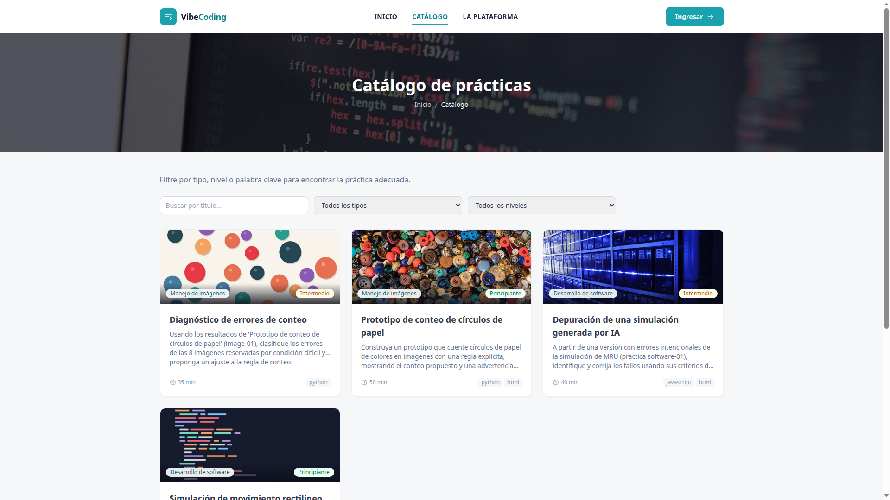
PROYECTO FINAL · VIBE CODING CEDIA 2026
Demostración · Entrada
Catálogo de prácticas publicadas
Vibe Coding CEDIA 2026 · Universidad UTE · UTPL
7 / 10
Notes:
PARTE B · DEMOSTRACIÓN (2 min en total)
Esta es la pantalla de inicio. La persona elige una práctica del catálogo. Filtra por tipo, nivel o palabra clave. Lee los objetivos y las instrucciones antes de empezar. Mostramos el catálogo con las cuatro prácticas publicadas. Dos son de desarrollo de software. Dos son de manejo de imágenes. Cada una muestra su portada, su nivel y su duración estimada.

Slide 8
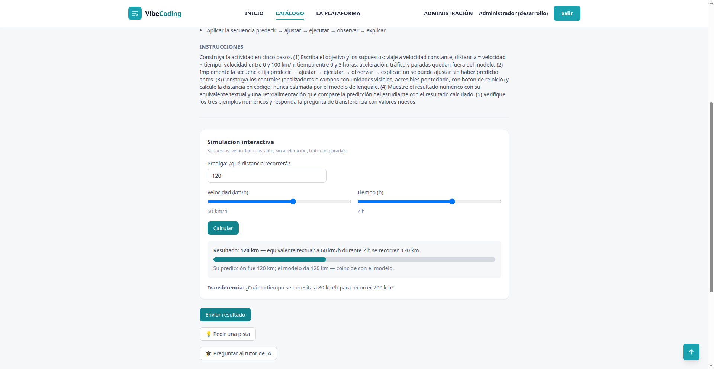
PROYECTO FINAL · VIBE CODING CEDIA 2026
Demostración · Resultado
Resultado calculado y retroalimentación de la predicción
Vibe Coding CEDIA 2026 · Universidad UTE · UTPL
8 / 10
Notes:
NARRACIÓN · ≈35 s · 70–80 palabras en español
Aquí la persona predijo ciento veinte kilómetros antes de ajustar los controles. Eligió sesenta kilómetros por hora y dos horas. El programa calcula ciento veinte kilómetros en código, nunca con el modelo de lenguaje. Muestra el número con su equivalente en palabras. Los controles se manejan por teclado y muestran sus unidades. La retroalimentación compara la predicción con el resultado y dice que coinciden. La actividad también plantea una pregunta de transferencia con valores nuevos.

Slide 9
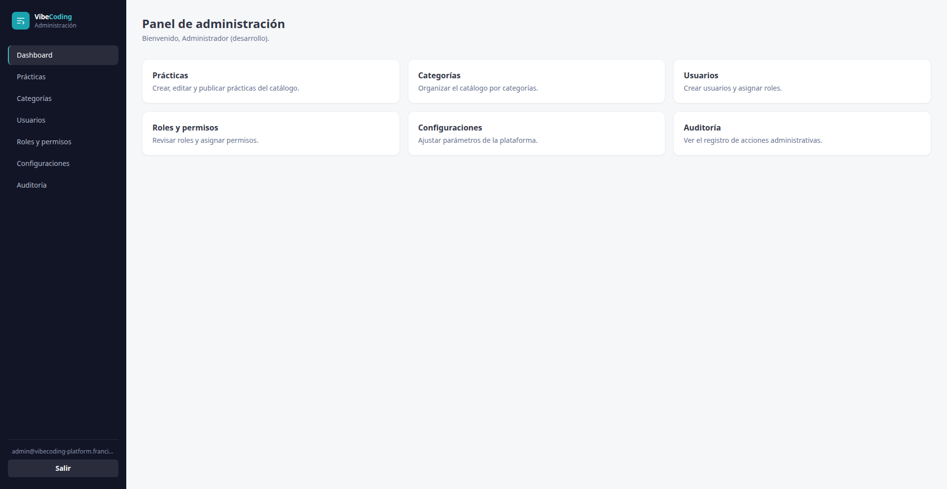
PROYECTO FINAL · VIBE CODING CEDIA 2026
Demostración · Revisión y entrega
Panel de administración y auditoría
Vibe Coding CEDIA 2026 · Universidad UTE · UTPL
9 / 10
Notes:
NARRACIÓN · ≈30 s · 60–70 palabras en español
En el panel de administración, un docente revisa prácticas, categorías, usuarios, roles y permisos. También revisa el registro de auditoría. Cada envío de un estudiante queda guardado con su evaluación. Los casos que piden revisión manual aparecen marcados. Una persona decide esos casos, no la inteligencia artificial. Esta pantalla demuestra el registro completo, con control de acceso por rol. Esto facilita la rendición de cuentas del curso.

Slide 10
PROYECTO FINAL · VIBE CODING CEDIA 2026
Practicar, no solo explicar, con retroalimentación real
Más idiomas y narración de ayuda, próximamente.
vibe-coding-platform.franciscohiguera.site
Francisco Higuera (UTE) · Carlos Bermeo (UTPL) · Programación y Comunicación y Artes
Vibe Coding CEDIA 2026 · Universidad UTE · UTPL
10 / 10
Notes:
CIERRE · NARRACIÓN · ≈25 s · 50–60 palabras
Vibe Coding Platform cambia la forma en que enseñamos. Ayuda a predecir, construir y comprobar, en vez de solo explicar en la pizarra. El siguiente paso es sumar narración de ayuda con inteligencia artificial y más idiomas. Los invitamos a explorar el catálogo y a escribirnos con sus preguntas. Gracias por su atención.

